Slide 1
Раздельный сбор – реальность наших дней
Законодательные и практические аспекты
раздельного сбора отходов в России

Slide 2
Законодательство: современное состояние
Главный закон - федеральный закон от 24.06.1998 № 89-ФЗ «Об отходах производства и потребления» с изменениями, внесенными № 458-ФЗ от 29.12.2014

Slide 3
«Мусорная» реформа
Все регионы РФ должны разработать Территориальные схемы обращения с отходами, в том числе ТКО.
Разработка Региональных программ в области обращения с отходами, в том числе ТКО
Выбор региональных операторов по обращению с отходами

Slide 4
Но зачем раздельный сбор?
Внедрение РСО полностью полностью отвечает принципам и направлениям государственной политики в сфере обращения с отходами: законом прописана иерархия обращения с отходами, а также необходимость снижения класса опасности отходов в месте их образования.

Slide 5
иерархия обращения с отходами
Максимальное использование исходных сырья и материалов
предотвращение образования отходов
Сокращение образования отходов и снижение класса опасности отходов в источниках их образования
Обработка отходов
Утилизация отходов (в т.ч. захоронение)
Обезвреживание (в т.ч. сжигание) отходов

Slide 6
Раздельный сбор = Снижение класса опасности отходов
4 класс опасности (подлежит лицензированию)
5 класс опасности
(не подлежит лицензированию)
отходы из жилищ несортированные
макулатура,
бой стекла, тара стеклянная,
лом и отходы изделий из полиэтилентеревфталата ,
пищевые отходы

Slide 7
Поручения президента 15 ноября 2017 года
РАЗВИВАТЬ ОТРАСЛИ ОБРАЩЕНИЯ С ТВЁРДЫМИ КОММУНАЛЬНЫМИ ОТХОДАМИ ЗАМКНУТОГО ЦИКЛА (РАЗДЕЛЬНЫЙ СБОР, ТРАНСПОРТИРОВАНИЕ, ОБРАБОТКА, УТИЛИЗАЦИЯ И РАЗМЕЩЕНИЕ)
ПОЭТАПНО ЗАПРЕТИТЬ ЗАХОРОНЕНИЕ ОТХОДОВ
СТИМУЛИРОВАТЬ СПРОС НА ВТОРСЫРЬЕ
РАСШИРЯТЬ СПЕКТР ПРИНИМАЕМЫХ ФРАКЦИЙ
Развивать экологическое просвещение населения

Slide 8
Чего не хватает, чтобы ввести раздельный сбор на уровне государства?

Slide 9
Сделать раздельный сбор обязательным на территории РФ
Ввести целевые показатели

Slide 10
Раздельный сбоР = взаимодействие
муниципалитет
управляющие компании
жители
бизнес

Slide 11
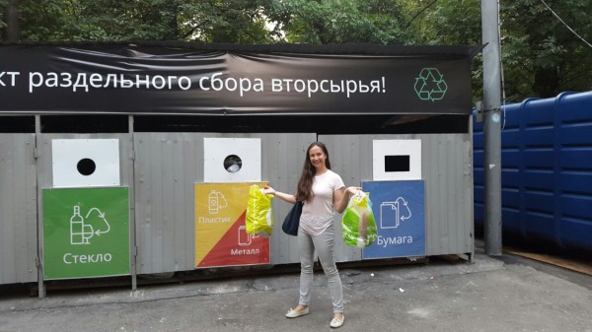
ТСЖ Ломоносовский, 18 (СМ. ПРИЛОЖЕНИЕ + статья http://www.tsjdom18.ru/?p=4674)

Slide 12
ТСЖ «В Раменках»
См. приложение и ролик https://www.youtube.com/watch?v=IQ7jtf0DWyg&t=2s

Slide 13
Что нужно, чтобы получилось ввести раздельный сбор?
правильные контейнеры
просвещение населения
ура! Раздельный сбор успешно введен
надежная вывозящая компания

Slide 14
Спасибо за внимание!
https://vk.com/rsbor_krasnogorsk

